Slide 1
Интегрированная непосредственно образовательная деятельность по правилам дорожного движения в средней группе «Засветись стань заметней на дороге!»
Воспитатель МБДОУ Кевского детского сада
№23 «Тополёк»
Хамидуллина Елена Александровна

Slide 2
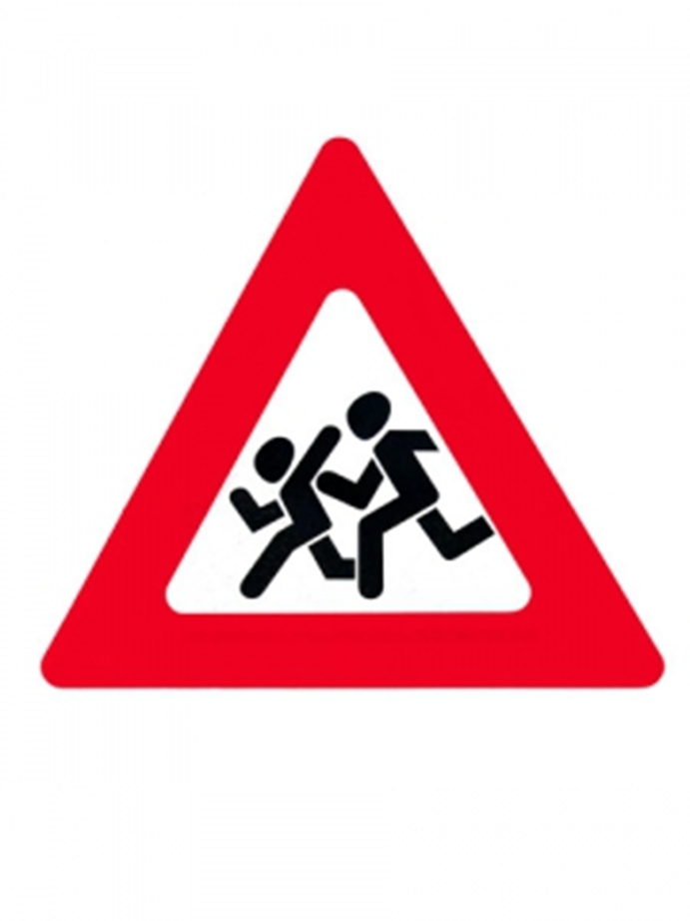

Slide 5
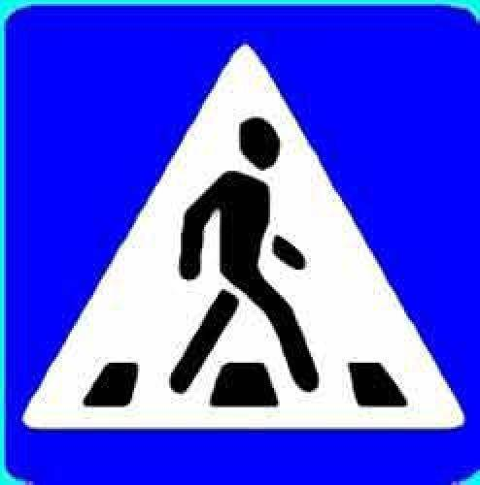

Slide 6
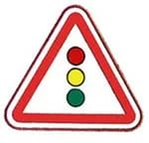

Slide 11
Хорошего настроения!

